Slide 1
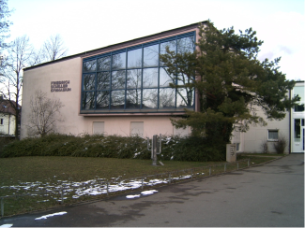
Grundschul-Information 2016 / 2017
Friedrich-Schiller-Gymnasium Fellbach
www.fsg-fellbach.info
© Friedrich-Schiller-Gymnasium Fellbach 2016

Slide 2
Gymnasium - Ziele
Breite und vertiefte Allgemeinbildung
Theoretischer Zugang
Geistige Durchdringung schwieriger Sachverhalte
Verständnis vielschichtiger Zusammenhänge
2 Fremdsprachen Pflicht
Studierfähigkeit
Achtjähriges Gymnasium
© Friedrich-Schiller-Gymnasium Fellbach 2016

Slide 3
Anforderungsprofil
Intelligenz
Fleiß, Ehrgeiz
Neugier, Wissensdurst, Interesse, Einsatz
Ausdauer, Belastbarkeit
Angemessenes Arbeitsverhalten
„Geschwindigkeit“
Angemessenes Sozialverhalten
Bildungsempfehlung Gymnasium
© Friedrich-Schiller-Gymnasium Fellbach 2016

Slide 4
Kontingentstundentafel Gymnasium
Fach Klassen 5-10 | Stunden |  | Fach | Stunden
Deutsch | 24 | 2 | Ek (7), GK (7) (Politik(4)/Wirtschaft/.-Ber.+ Stud.beratung (3)) | 14
Mathematik | 24 |  | BNT (6)/Bio (5)/Ch (6)/Ph (8) | 25
1.+2. Fremdsprache | 40 (22 E/ 18 F/L) |  | Profilfach Mu (BK / Sp)/NwT/3.FS | 12
Geschichte | 10
Religion / Ethik | 11 / 7 |  | Zwischensumme | 194
Sport | 16 |  | Poolstunden | 13,7
Bildende Kunst / Musik | 18 |  | Summe | 207,7
© Friedrich-Schiller-Gymnasium Fellbach 2016

Slide 5
Jahrestundentafel 5: 16 / 17 (L / F / Mu)
Fach | Stunden |  | Fach | Stunden
Deutsch | 5 | 2 | Biologie (BNT) | 3
Mathematik | 4 |  | Erdkunde | 2
Religion / Ethik | 2 |  | (Medienkunde) | (30 Stunden)
Sport | 4 |  | Poolstunden
1. FS Englisch | 5 |  | Freiarbeit (M/D) | 2
Musik (Musikzug) | 2 (3) |  | Individuelles Üben | 1
Bildende Kunst | 2 |  | Soziales Lernen | 1
© Friedrich-Schiller-Gymnasium Fellbach 2016

Slide 6
Stundentafel + Poolstunden
Klasse 5:
Deutsch: 5 Stdn. + 1 Std. Freiarbeit / ½ Klasse
Mathematik: 4 Stdn. + 1 Std. Freiarbeit / ½ Klasse
(Ohne Fach: 1 Std. individuelles Üben)
Soziales Lernen: 1 Std. (Klassenlehrerstunde)
Gesamtstundenzahl: 29 /32 (31)
Klasse 6
Englisch: 4 Stdn. + 1 Std. Freiarbeit / ½ Klasse
Physik 1 Std. + 1 Std. Praktikum / ½ Klasse
Chemie 1 Std. + 1 Std. Praktikum / ½ Klasse
(Ohne Fach: 0,7 Std. individuelles Üben)
Soziales Lernen: 1 Std. (Klassenlehrerstunde)
Gesamtstundenzahl: 31 / 32 (31)
© Friedrich-Schiller-Gymnasium Fellbach 2016

Slide 7
Medienkunde
Klasse 5
30 Wochenstunden integriert in bestehende Fächer
Beispiel FSG
Deutsch 10 Stdn.
Musik 6 Stdn.
Mathematik 6 Stdn.
Bild. Kunst 6 Stdn.
Erdkunde 2 Stdn.
Methodentag (LMZ) 5 Stdn.
© Friedrich-Schiller-Gymnasium Fellbach 2016

Slide 8
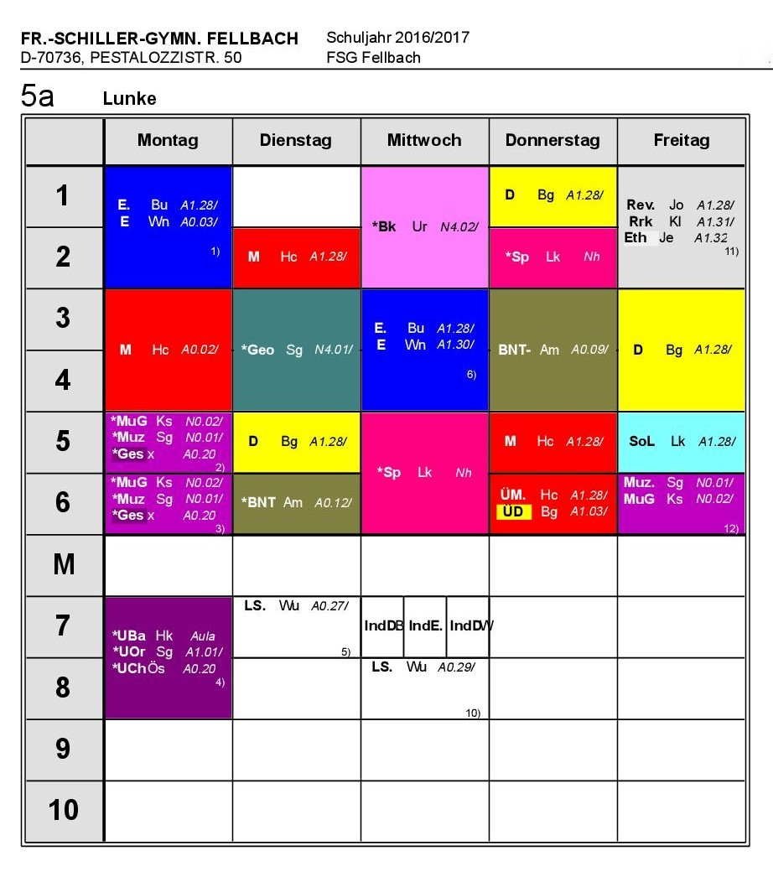
Stundenplan
© Friedrich-Schiller-Gymnasium Fellbach 2016

Slide 9
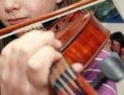
Wahlmöglichkeiten Klasse 5
Verstärkter Musikunterricht
ja / nein
Gesangsklasse ja / nein
© Friedrich-Schiller-Gymnasium Fellbach 2016

Slide 10
Profile ab Klasse 8
Musisch:
E/F/Mu oder E/L/Mu
Sprachlich:
E/F/I oder E/L/I (oder E/L/F)
Naturwissenschaftlich:
E/F/NwT oder E/L/NwT
© Friedrich-Schiller-Gymnasium Fellbach 2016

Slide 11
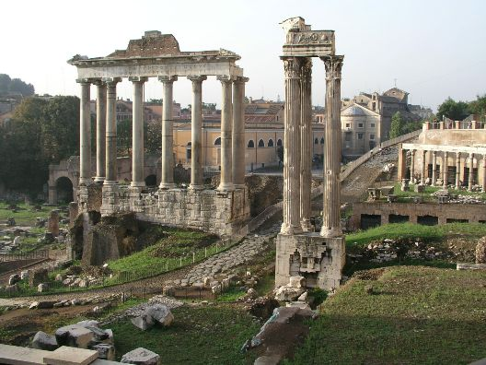
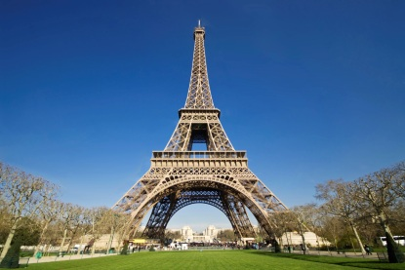
Schnupperkurse Fremdsprache
Latein
Klasse 6 (+ Beratung)
Französisch
Klasse 6 (+ Beratung)
© Friedrich-Schiller-Gymnasium Fellbach 2016

Slide 12
Ausstattung / Sonstiges
Doppelstundenmodell
AGs (Garten, Musik, Theater; Technik, Alpen, Sanitätsdienst …)
Partnerschaften mit Industrie
Laptop-Klassen
Essen / Betreuung
Schulsozialarbeit
Spezielle Profile
Austauschprojekte / Schulpartnerschaften (GB / F / I / UNG)
BOGY (10) / SOZI (9)
Methodencurriculum / Sozialcurriculum / Methodentage je Klassenstufe 5 - 12
Organisierte Schülernachhilfe / Hausaufgabenbetreuung
Klassenpaten
Individuelle Förderung
Und … und …
© Friedrich-Schiller-Gymnasium Fellbach 2016

Slide 13
Schule
Schulprofil ab Klasse 8:
musisch – sprachlich - naturwissenschaftlich
Tag der offenen Tür: Freitag 24. Februar 2017
Beginn 17.00 Uhr, 19.00 Uhr Informationsveranstaltung
© Friedrich-Schiller-Gymnasium Fellbach 2016

Slide 14
Abschlüsse
Nach Klasse 9: Hauptschulabschluss
Nach Klasse 10: Mittlerer Bildungsabschluss
Nach Kursstufe I oder II: Fachhochschulreife
Nach Kursstufe II: Allgemeine Hochschulreife
© Friedrich-Schiller-Gymnasium Fellbach 2016

Slide 15
Lage
Zentral, aber ruhig in Fellbach gelegen
Kurze Wege zu S-Bahn (S2, S3) und Stadtbahn
Gute Busanbindung
Schulbus nach Kernen
© Friedrich-Schiller-Gymnasium Fellbach 2016

Slide 16
Kontakt
Friedrich-Schiller-Gymnasium
Pestalozzistraße 50
70736 Fellbach
Telefon 0711-5851-293
Fax 0711-5851-7575
Email fsg@fellbach.de
Homepage http://www.fsg-fellbach.info
© Friedrich-Schiller-Gymnasium Fellbach 2016

